Slide 1
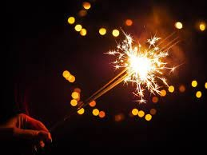
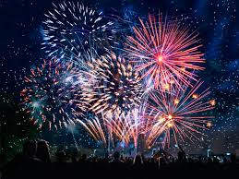
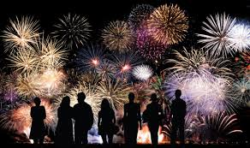
ŻEGNANIE STAREGO I WITANIE NOWEGO ROKU W RÓŻNYCH ZAKĄTKACH ŚWIATA.

Slide 2
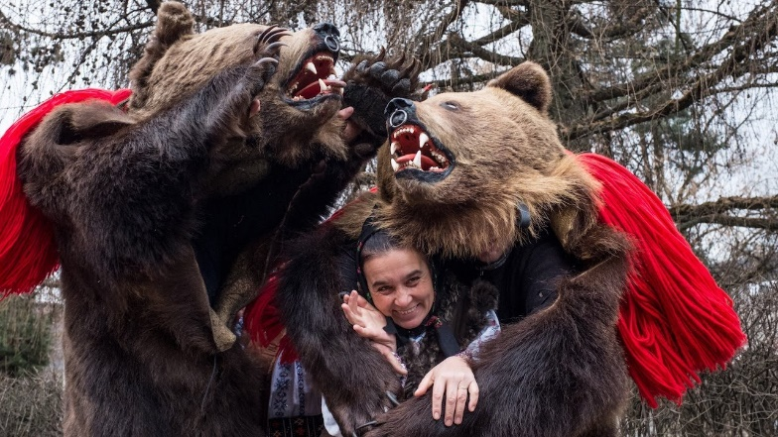
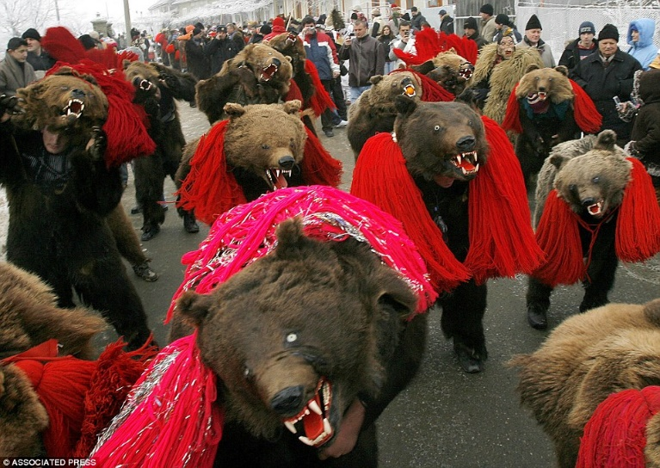
1.Rumunia
Rumuńscy rolnicy w Sylwestra starają się usłyszeć i zrozumieć mowę zwierząt. Jeśli im się uda, kolejny rok z pewnością będzie pomyślny.
Kolejny zwyczaj polega na tym, że obywatele Rumunii w ostatni dzień roku zakładają kostium niedźwiedzia. Pochód przebierańców idzie od domu do domu, aby uchronić ludzi od złych duchów.

Slide 3
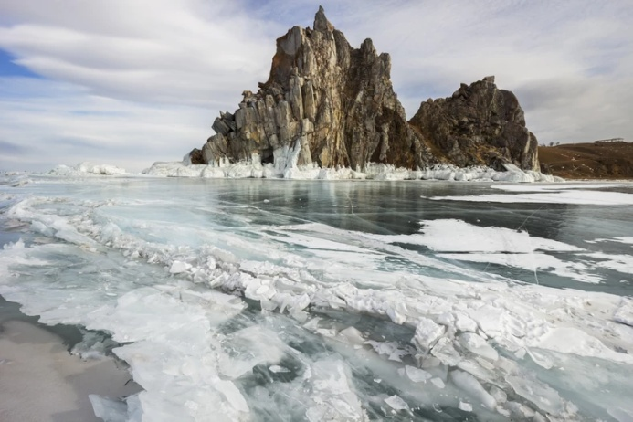
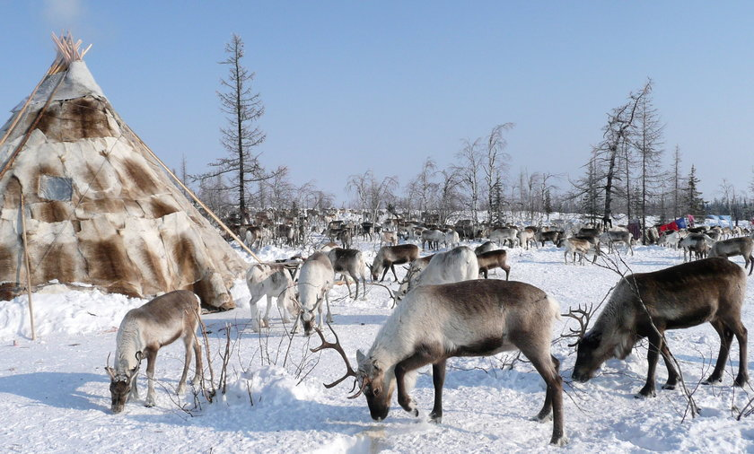
2.Syberia
Na Syberii podczas Sylwestra wycina się w jeziorze Bajkał przeręblę. Następnie nurkowie schodzą pod wodę, zabierając ze sobą małe drzewo, by je... zasadzić na dnie! Co ważne, w tym rytuale nie uczestniczą jedynie profesjonalni nurkowie! Ten zwyczaj praktykuje się nie tylko na jeziorze Bajkał, ale również na rzece Lenie, w której korycie także "sadzi" się rośliny.

Slide 4
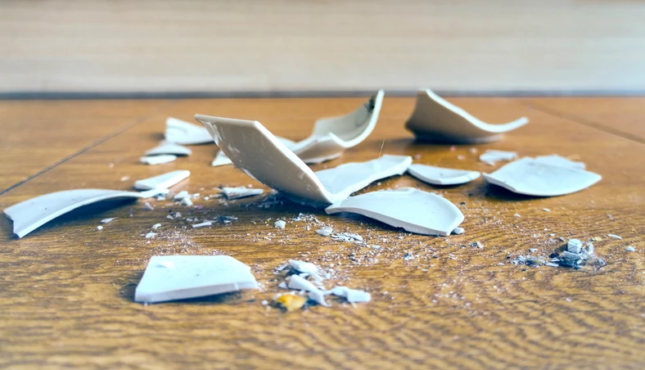
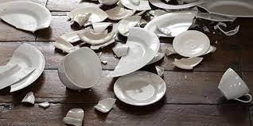
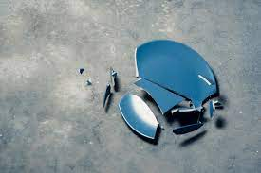
3.Dania
Co robią Duńczycy w Sylwestra? Idą do swoich przyjaciół i na szczęście roztrzaskują o ich drzwi talerze. Im więcej ktoś znajdzie rozbitego szkła pod swoimi drzwiami, tym bardziej może czuć się popularny i lubiany. O północy w Danii skacze się również przez krzesła. Ten zwyczaj jest symbolem przeskoku ze starego roku w nowy.

Slide 5
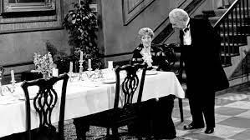
4.Niemcy
W Polsce nie ma Wigilii i Bożego Narodzenia bez "Kevina samego w domu". Niemcy z kolei nie wyobrażają sobie Sylwestra bez 11-minutowej komedii "Dinner for one", której premiera miała miejsce w 1963 roku. Ten film opowiada historię Pani Sophii, która obchodzi swoje 90 -te urodziny. Pragnie je spędzić w gronie swoich przyjaciół, ale w rolę każdego z nieobecnych gości wciela się jej lokaj.

Slide 6
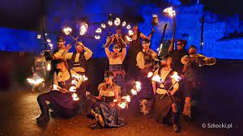
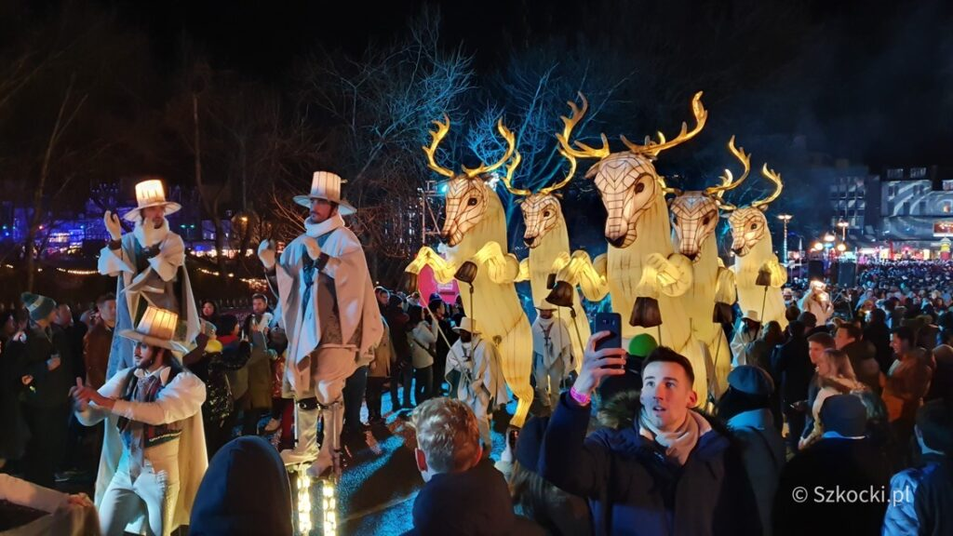
5.Szkocja
W szkockim Stonehaven w Sylwestra przez ulice miasta przechodzi pochód, którego członkowie wymachują ognistymi kulami. Podobny zwyczaj praktykowali już Wikingowie.
W pierwszy dzień nowego roku, czyli 1 stycznia, największym wydarzeniem Hogmanay jest Loony Dook. To parada, w której udział biorą przebrani w fantazyjne stroje uczestnicy.

Slide 7
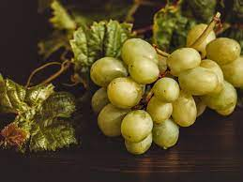
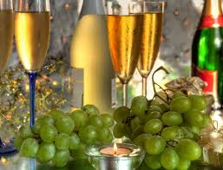
6.Hiszpania
Od początku XX wieku, w tym kraju, istnieje tradycja dwunastu winogron. Hiszpanie zjadają dwanaście winogron, po jednym z każdym wybiciem zegara. Ma to im zapewnić szczęście w Nowym Roku. Dopiero po zjedzeniu 12 sztuk sięgają po kieliszek szampana i wznoszą toast.

Slide 8
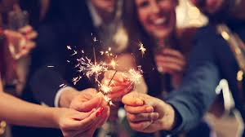
7. Polska
Według tradycyjnych, polskich zwyczajów w sylwestrową noc oraz w Nowym Roku w domu nie może niczego zabraknąć. Dzięki temu nadchodzące miesiące będą obfite i pełne pomyślności. Należy także spłacić wszystkie długi i oddać pożyczone przedmioty, tak aby zacząć nowy rok z czystą kartą. Sylwestra Polacy spędzają na balach lub domówkach. O północy składają sobie noworoczne życzenia przy lampce szampana oraz odpalają fajerwerki lub zimne ognie.

Slide 9
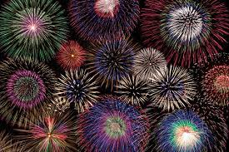
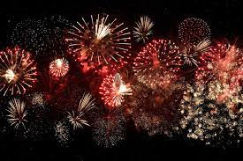
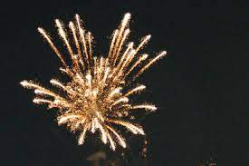
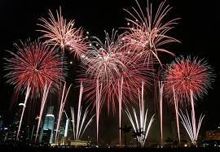
Dziękuję za uwagę ☺
Patrycja Gaj kl.VIIIa

